Slide 1
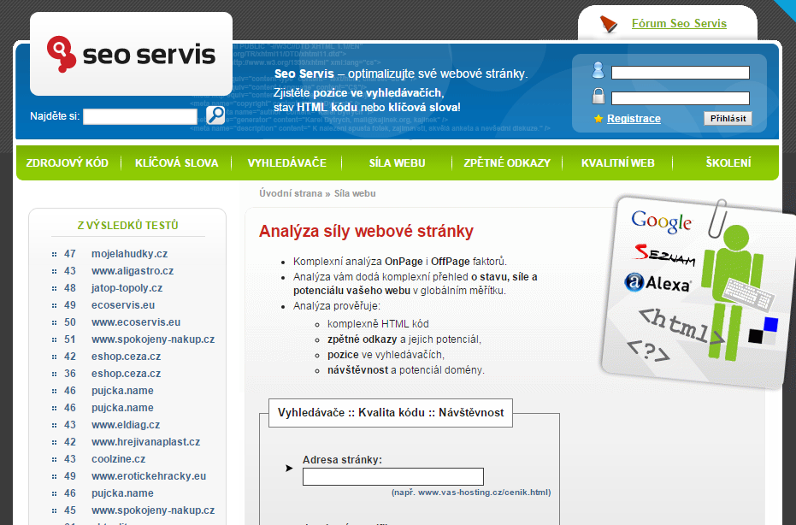
SEO servis a prístupnosť webových stránok

Slide 2
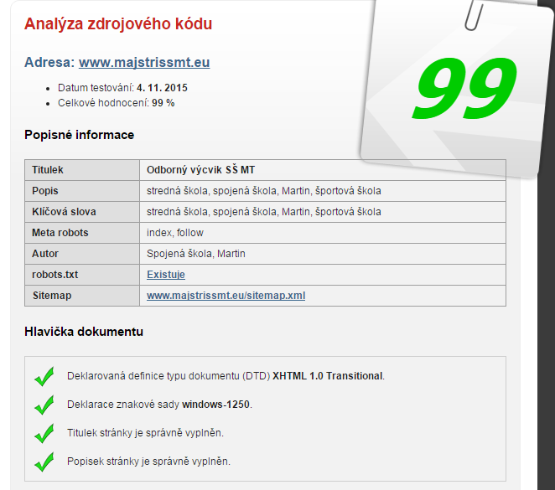
SEO servis a prístupnosť webových stránok

Slide 3
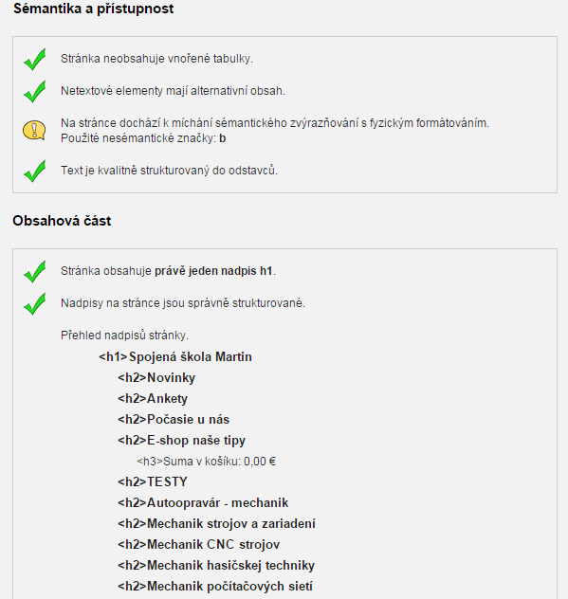
SEO servis a prístupnosť webových stránok

Slide 4
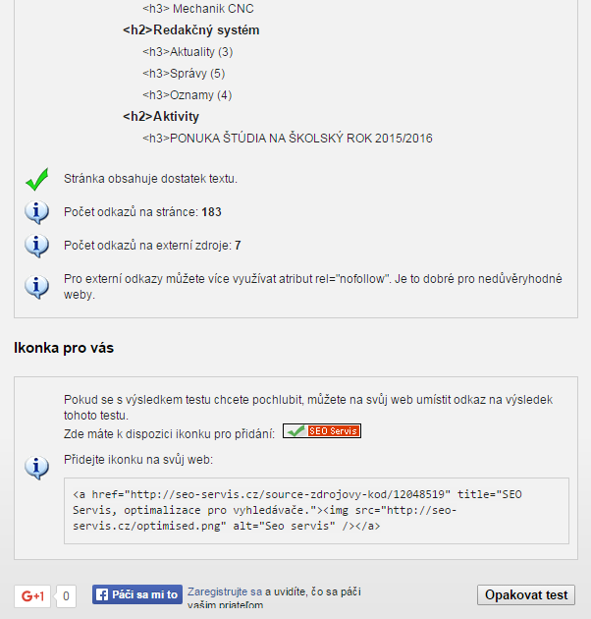
SEO servis a prístupnosť webových stránok

Slide 5
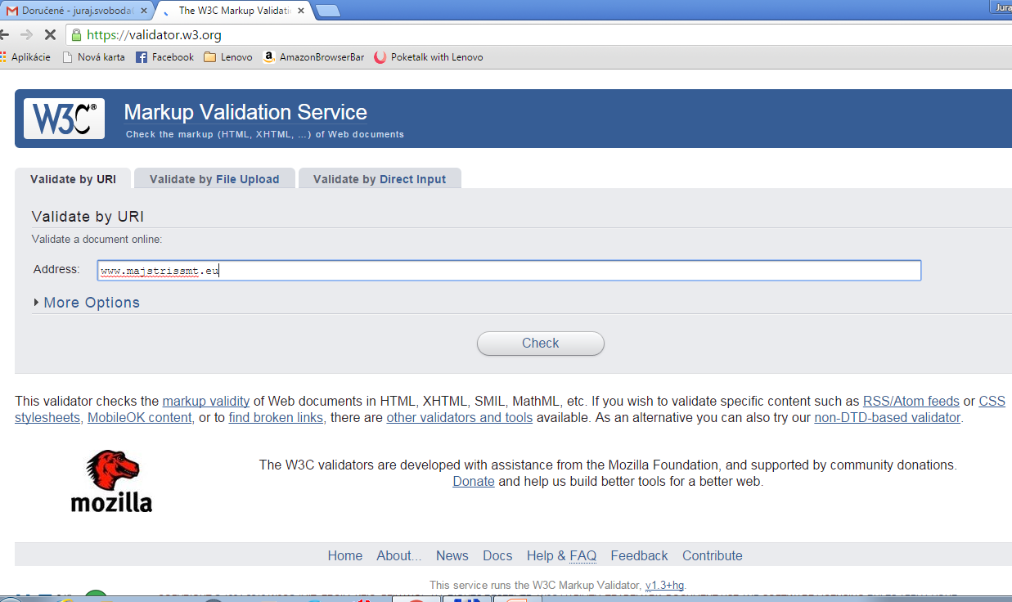
SEO servis a prístupnosť webových stránok

Slide 6
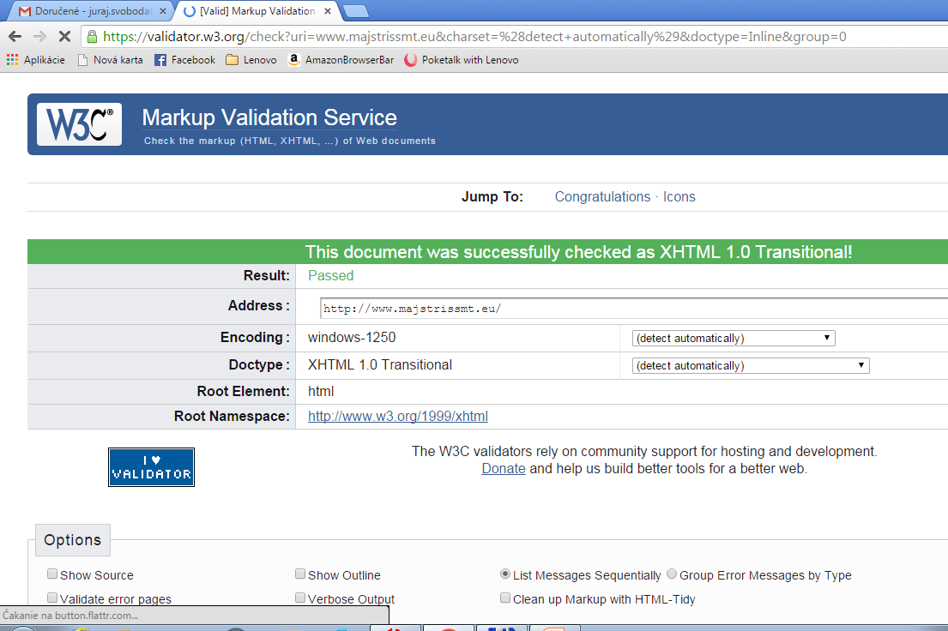
SEO servis a prístupnosť webových stránok

Slide 7
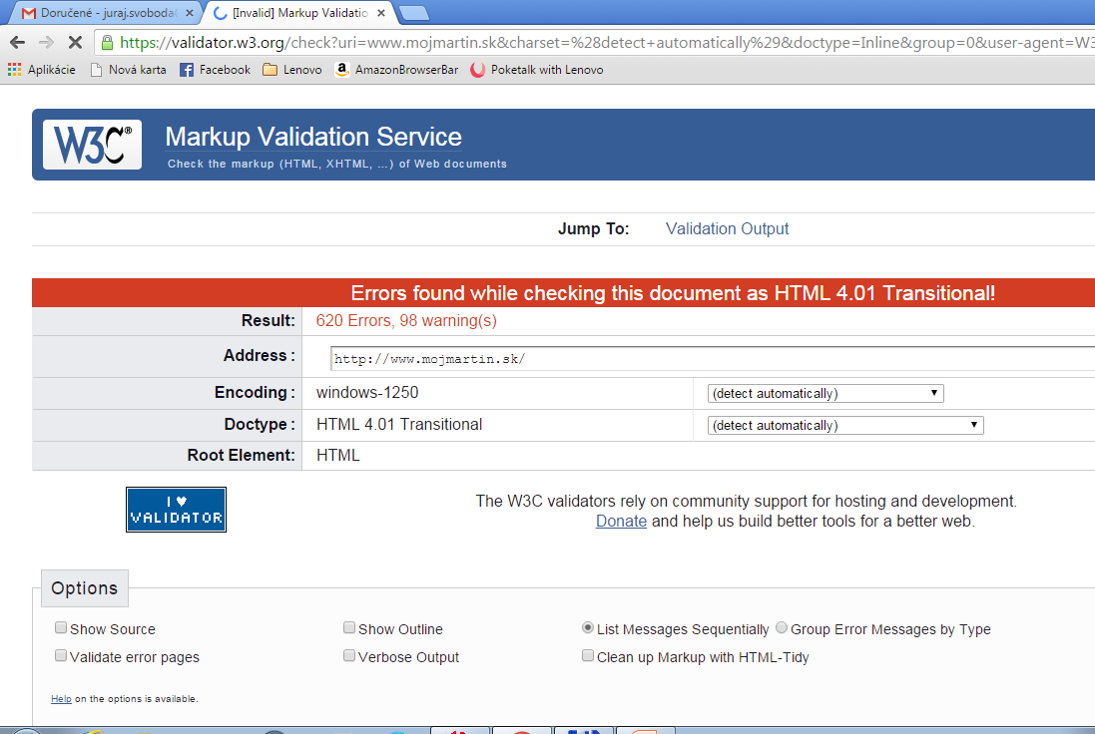
SEO servis a prístupnosť webových stránok

Slide 8
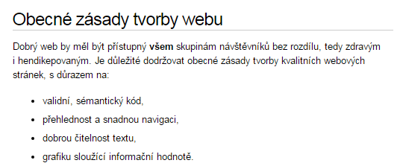
SEO servis a prístupnosť webových stránok

Slide 9
SEO servis a prístupnosť webových stránok
Pri návrhu webovej stránky musíme brať do úvahy, že internet využívajú aj ľudia:
ktorí nevidia, nepočujú, prípadne nedokážu spracovať určitý typ informácií,
majú ťažkosti v čítaní alebo v porozumení textu,
nedokážu používať klávesnicu alebo myš,
môžu používať iba obrazovku s textom, môžu mať malú obrazovku,
prípadne majú pomalé internetové pripojenie,
nehovoria alebo nerozumejú jazykom, v ktorom je napísaná stránka,
môžu byť práve v situácii, keď ich oči, uši, prípadne ruky sú zaneprázdnené (cesta do práce, práca v hlučnom prostredí a pod.),
môžu mať staršiu verziu prehliadača, úplne inú verziu prehliadača, jazykový prehliadač, prípadne rozdielny operačný systém.

Slide 10
SEO servis a prístupnosť webových stránok
Základné zásady tvorby prístupného webu
1. Farba textu je kontrastná voči farbe pozadia. 2. Každý netextový prvok by mal mať svoju textovú alternatívu – napr. každý obrázok by mal mať aj atribút alt. 3. Veľkosti písma nie sú zadané absolútnymi jednotkami (px, in, cm, mm, pt), ale relatívnymi jednotkami (em a %). 4. Nové okná sa otvárajú len v odôvodnených prípadoch a užívatelia sú o tom vopred informovaní. 5. Stránku ovláda užívateľ (zo stránky nevyskakujú rôzne pop-up okná). 6. Prvky stránky nemajú zvýšené softwarové alebo hardwarové požiadavky. 7. Stránka nevyužíva rôzne applety, skripty, flash alebo iné prvky, pri ktorých je vyžadovaný určitý software, napr. Flash player.
8. Mediálne súbory by mali mať textovú alternatívu.

Slide 11
SEO servis a prístupnosť webových stránok
Zásady týkajúce sa textového obsahu stránky prístupného webu
1. Všetky informácie na stránke by mali byť zrozumiteľné a ľahko pochopiteľné. 2. Text je rozdelený do odsekov a oddelený nadpismi. 3. Na každej stránke webu by mal byť viditeľný odkaz na hlavnú stránku webu a tá by mala obsahovať základné informácie o celom webe (o čom vlastne web je). 4. Web obsahuje stránku s kontaktmi. 5. Každá stránka by mala uvádzať, čo obsahuje (najmä v nadpisoch h1) a v titulku stránky (tag title). 6. Menu stránky by malo byť jednoduché, zrozumiteľné, malo by sa nachádzať na každej stránke webu. 7. Rozsiahlejší web by mal obsahovať prehľadnú mapu webu (stránku s odkazmi na každú stránku webu). 8. Pri rozsiahlejších weboch by sa na každej stránke mal nachádzať aj takzvaný strom, čiže odkazy na dôležité stránky v hierarchii webu, napr. v tvare Názov webu > kategória > podkategória > názov stránky. 9. Čo sa odkazov týka, tie by mali byť taktiež čo najjednoduchšie, najzrozumiteľnejšie, mali by obsahovať zrozumiteľný tag title, mali by byť od ostatného textu zvýraznené nielen inou farbou, ale aj podčiarknutím. 10. Ak odkaz nevedie na webovú stránku, ale na iný druh súboru (napr. zip archív), užívateľ by mal na to byť vopred upozornený.

Slide 12
SEO servis a prístupnosť webových stránok
Nielsenových desať najväčších chýb webdizajnu:
1. Nečitateľný text
2. Neštandardné odkazy
3. Nesprávne používanie Flashu
4. Obsah, ktorý nie je písaný s ohľadom na web
5. Zlé vyhľadávanie
6. Nekompatibilita stránok v rôznych prehliadačoch
7. Ťažkopádne formuláre
8. Chýbajúce kontaktné alebo iné firemné informácie
9. Fixná šírka stránky
10. Nedostatočné zväčšeniny obrázkov produktov najmä na stránkach internetových obchodov

Slide 13
Cieľ: Orientácia v zdrojovom kóde webovej stránky, CSS stránky
Stiahnite CSS šablonu do PC a rozpakujte v priečinku c://apache/htdocs/tvoje priezvisko
Šablonu nájdete na webstránke: http://www.free-css.com/free-css-templates/page187
2. Upravte súbor index.html do slovenčiny v zdrojovom kóde v programe PsPad, odstráňte
nepotrebné moduly
3. . Vybranú CSS šablonu upravte:
Do hlavného menu vložte:
<a href=“index.php”>Domov</a>
<a href=“index.php?art=ofirme.htm”>O firme</a>
<a href=“index.php?art=otvaracie_hodiny.htm”>Otváracie hodiny</a>
<a href=“index.php?art=kontakt.htm”>Kontakt</a>
<a href=“index.php?art=prezentacia.htm”>Prezentácia</a>
<a href=“index.php?art=galeria.htm”>Fotogaléria</a>
Zapracujte redakčný systém a ponúkaný tovar v e-shope
V sekcii pre obsah vložte nasledovný kód :
<?
if (!$art) $art=„ofirme.htm“;
include ($art);
?>
Vložte do päty stránky kód v PHP pre zobrazenie dátumu a času : <?php echo Date("d.m.Y H:i:s"); ?>
Fotogalériu vytvorte pomocou slide show a light box.
Do prezentácie vložte vlastné video z youtube.com a do kontaktov mapu z google.

